Slide 1
諧趣電影社
movie

Slide 2
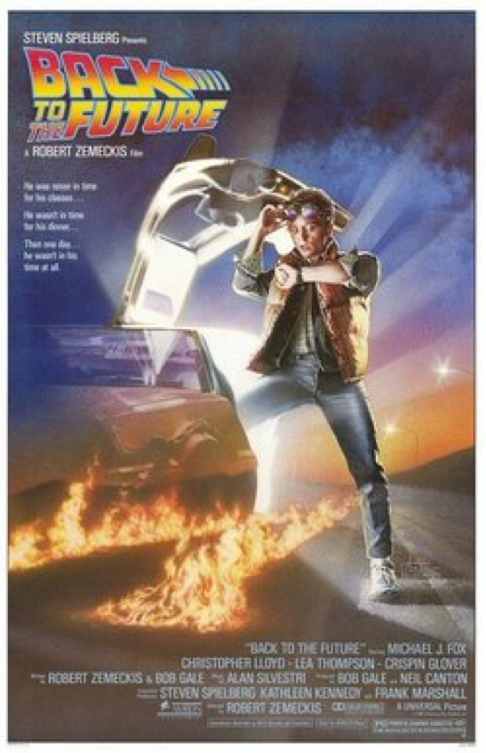
回 到 未 來
故事發生在1985年的美國。主角馬蒂.佛來是一個居住在加州山谷市保守家庭裏的17歲高中生，立志成為搖滾樂巨星。但馬帝的家境並不那麼好：馬帝的父親喬治是個懦弱的小上班族，常受上司畢夫·譚能的刁難；母親羅蘭性格迂腐保守，看不慣任何新生事物。此時，馬帝正計畫著與女友珍妮佛於週末時開家裡唯一的破車到湖邊露營；某天深夜，陪同與他交好的鎮上怪人布朗博士及博士的愛狗愛因斯坦，一起進行由德羅寧跑車DMC-12改裝而成的時光機測試，並負責攝影紀錄的工作，但不巧遇上利比亞恐怖分子向布朗博士追討用於驅動時光機的鈽、甚至槍殺了布朗博士。馬蒂為了躲避恐怖份子追殺，跳入時光車企圖逃離，但意外間開啟了時光機穿梭功能，回到了30年前。

Slide 3
推理要在晚餐後
故事以千金大小姐刑警與她的毒舌管家為主角，由欠缺常識的千金刑警麗子在現場調查凶案現場後，回家一邊吃晚餐一邊和在旁服侍的管家影山閒聊案情，再由影山一針見血地解開謎團。 本劇並加入影山變裝潛入凶案現場觀察麗子的行動，為原著所沒有的設定。

Slide 4
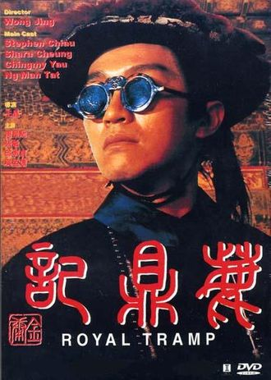
鹿 鼎 記
《鹿鼎記》是一部拍攝於1992年香喜劇電影，影片取材於金庸的武俠小說《鹿鼎記》。該影片為周氏電影多產期的經典之作，故事曲折離奇，爆笑十足。在1992年其香港票房成績為該年前五名，在香港以外市場亦深受歡迎。影片由王晶執導，周星馳、吳孟達、温兆倫、林青霞 、 李嘉欣、袁潔瑩、邱淑貞、陳德容等联合出演。影片講述清朝初期，康熙皇帝年少，奸臣鱉拜從中控制政權。韋小寶有幸加入推翻清朝的民间 組織“天地會”被派到王宫當卧底，偷取藏有清朝秘密的四十二章經。韋小寶很快成為皇上的心腹，做了大官。他既要執行任務卻又跟皇帝成為了好朋友，陷入了兩難的狀態。

Slide 5
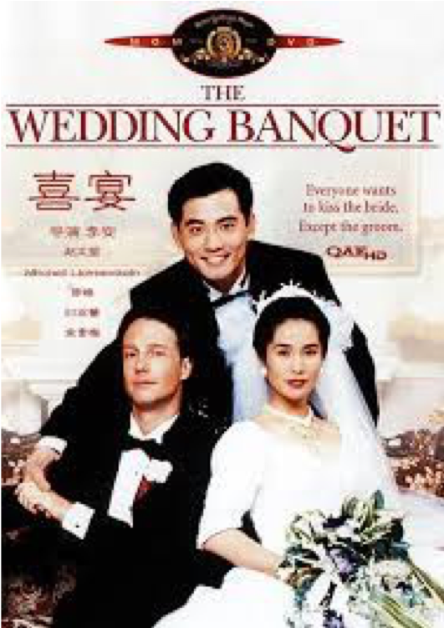
喜 宴
是1993年的一部倫理題材電影。 劇情敘說一位旅居美國、來自台灣的男同性戀者，為了讓父母安心，娶了一位來自上海的非法移民女畫家，讓她獲得綠卡作為交換條件。然而，這個計畫在父母去美國為他籌辦婚禮後開始生變。高母從偉同口中得知了兒子是同性戀的事實，不久高父也突然向賽門坦言自己能通英文、早知真相，但高父、高母各自守住秘密沒有明說，賽門也欣然同意當威威孩子的「第二個父親」。一家人在機場候機，三人相擁，望著兩老的背影遠去，而兩老則懷著矛盾的「高興」心情登機返國

Slide 6
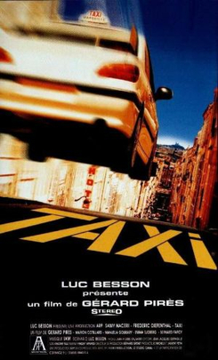
Tａｘｉ２
一個防禦的日本大臣將前往巴黎簽署日本和法國之間的武器合同，但首先，他正在訪問馬賽查看和評價我市警方的反黑幫戰術（使用他偽造攻擊）。然而，在訪問期間，他被一家為日本亞庫札工作的組織綁架。埃米利安決心解救被綁架的女友部長兼偵探佩特拉，並恢復其部門的榮譽。再一次，高速惡魔出租車司機丹尼爾被要求以他的高速駕駛技巧來挽救一天。同樣與標致一起，三菱藍瑟Evolution VI也被譽為由亞庫薩斯駕駛的星際車。

Slide 7
與神同行
與神同行：罪與罰是一部2017年上映的韓國奇幻電影，改編自韓國漫畫家周浩旻所繪的同名漫畫。劇情描述在火場總是奮不顧身、英勇救人的消防員金自鴻在一場救災行動中為了搶救一名小女孩而意外身亡，金自鴻在該次火災中也確實救了另外八人的性命，於是卞城王判他無罪。死後在三名死神的引領護送下，前往陰間接受七大閻君審判的故事。

Slide 8
歡迎加入
諧趣電影社

